Slide 1
基于Android系统的学生考勤系统
学生：刘兴
指导老师：杨久红
班级：电子101班

Slide 2
课题研究目的
传统的考勤方式，叫号点名，难以避免代考勤、考勤数据零散的现状，致使教师、教务秘书处无法即时知道当次考勤的一些数据，也无法通过现代的一些通讯工具，如短信、邮件等，对缺勤学生进行提醒、警告等消息通知。考勤效率成本高，达到的效益低。
通过考勤系统进行考勤可以快速得到缺勤学生人数、比例、名单等信息，而且对于缺勤学生，可以实时对学生进行邮件、短信等方式通知其来上课补勤，并且数据会即时出现在系统后台的报表管理内，教务秘书、老师可对数据进行实时分析，发现严重缺勤情况可即时找相关人员进行谈心或教育，这样有效提高了考勤的效率，以最低的成本达到最佳的考勤效果。

Slide 3
实现目标
1、通过Android客户端，能正确、快速采集学生信息
2、将采集的学生信息进行分类，统计出各维度报表

Slide 4
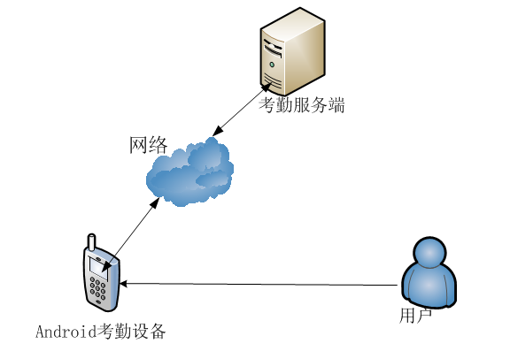
考勤系统流程示意图

Slide 5
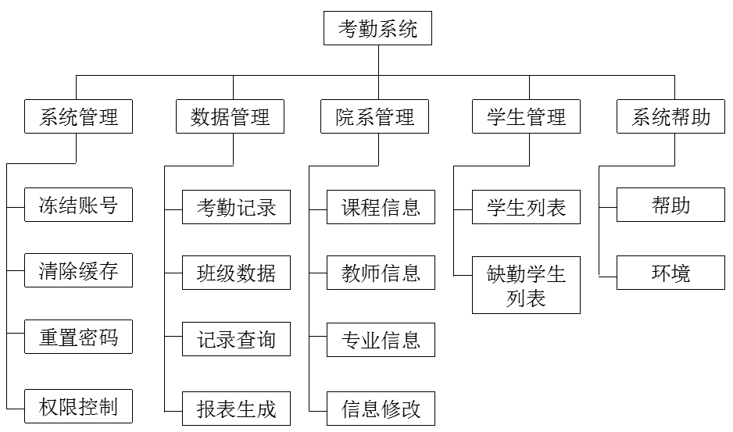
系统层次结构

Slide 6
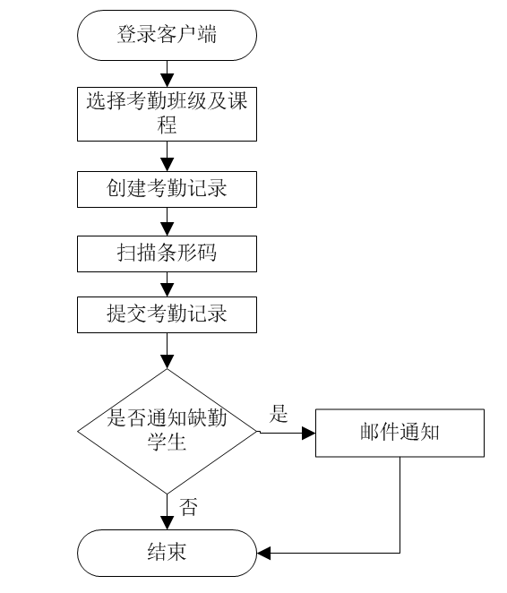
客户端流程图

Slide 7
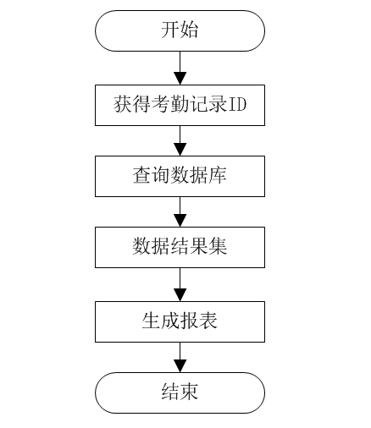
服务端流程

Slide 8
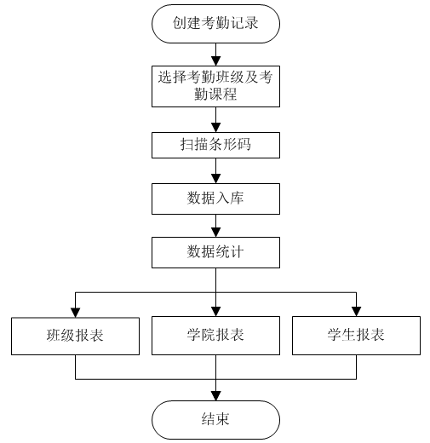
系统总体流程

Slide 9
不足之处
1、安全性校验问题，数据在客户端与服务端间传输没有进行数据压缩、加密等处理
2、报表维度较单一
3、数据处理方式不适合数据量大的应用情景

Slide 10
谢谢

